Slide 2
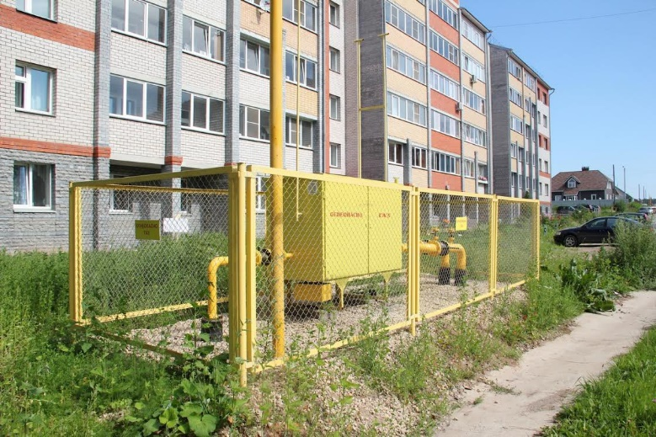
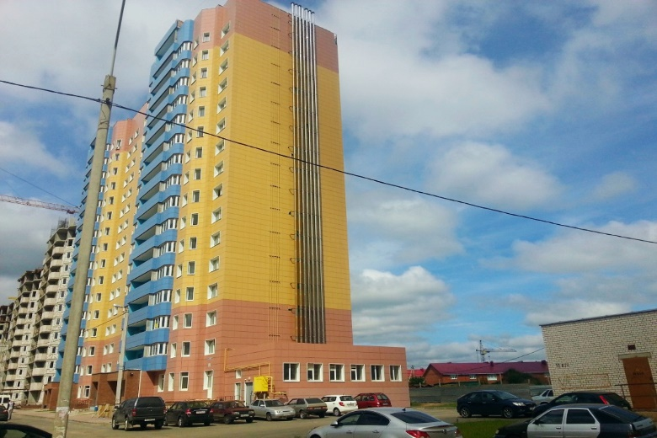
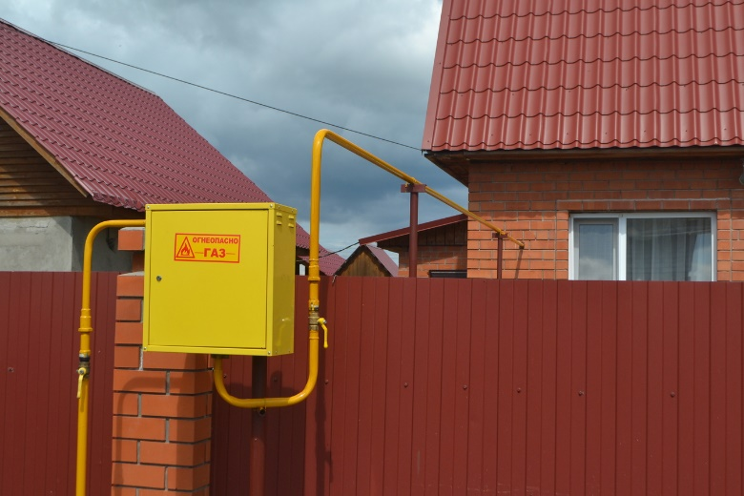
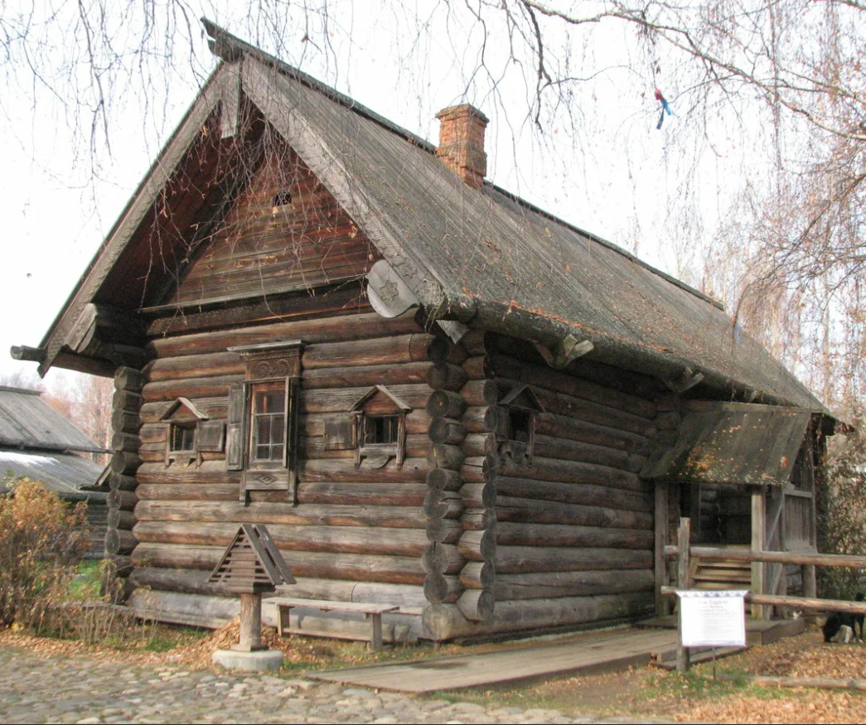
Доля газифицированного жилищного фонда Санкт-Петербурга
Многоквартирные дома с газом – 17 929 МКД
Многоквартирные дома без газа – 5 789 МКД
75%
23 718
25%
Жилые дома с газом – 21 026
Жилые дома без газа – 6 292
77%
27 318
23%

Slide 3
Реестр осуществления деятельности по обслуживанию ВДГО, ВКГО

Slide 4
Минимальный перечень
выполняемых работ (оказываемых услуг) по ТО и ремонту ВДГО и ВКГО

Slide 5
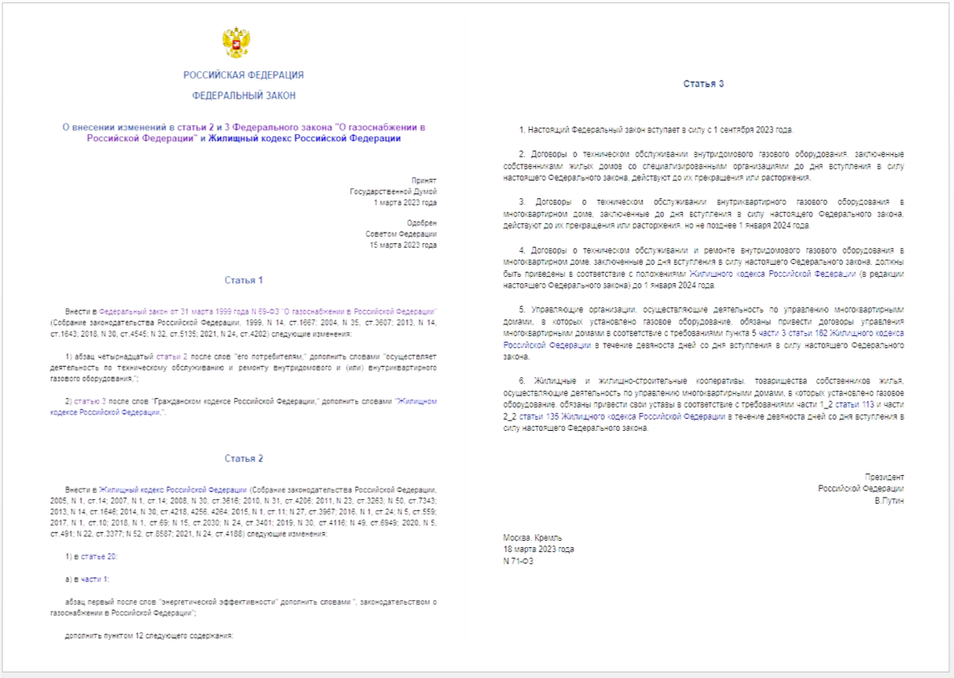
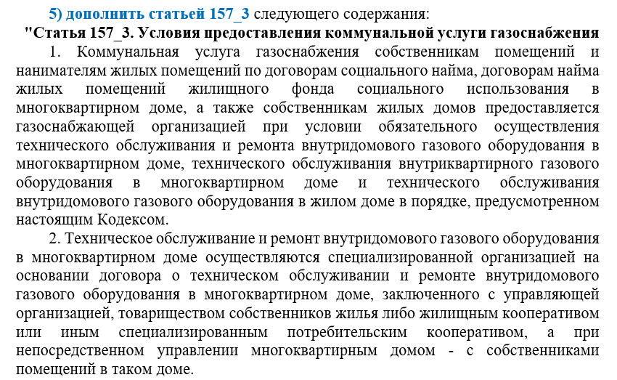
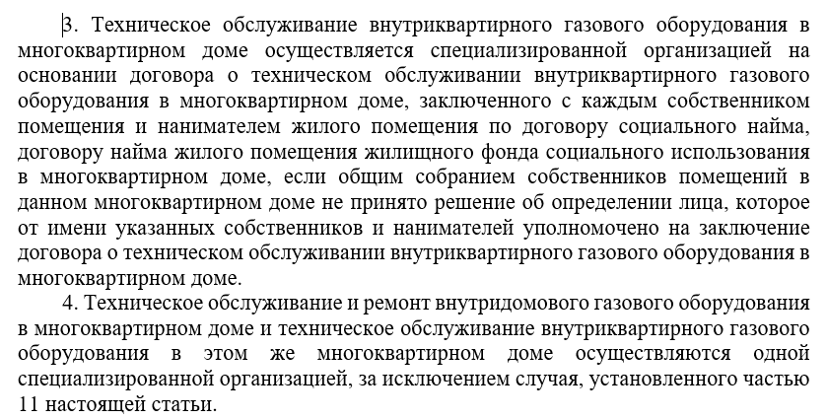

Федеральный закон №71-ФЗ от 18.03.2023

Slide 6
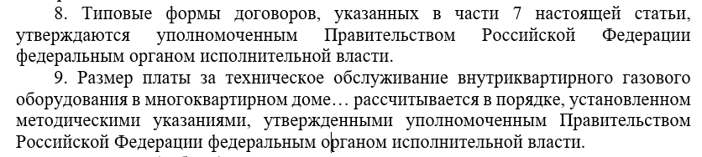
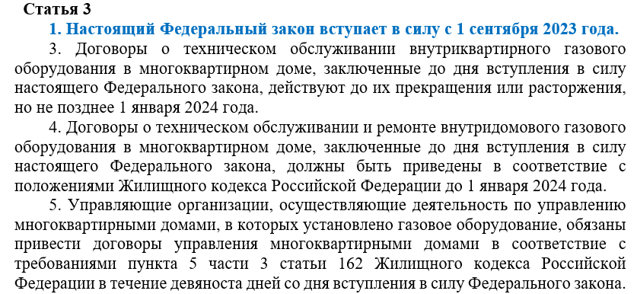
Федеральный закон №71-ФЗ от 18.03.2023

Slide 7
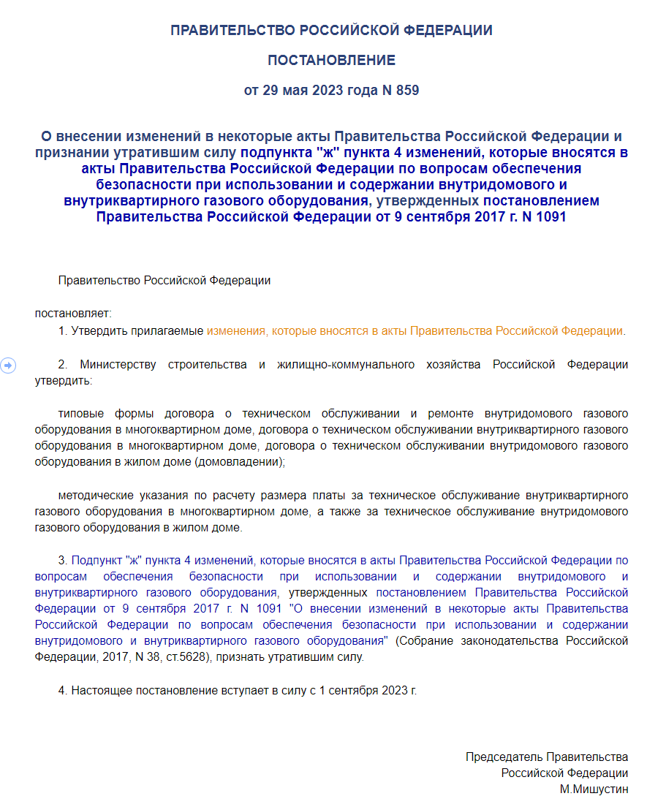
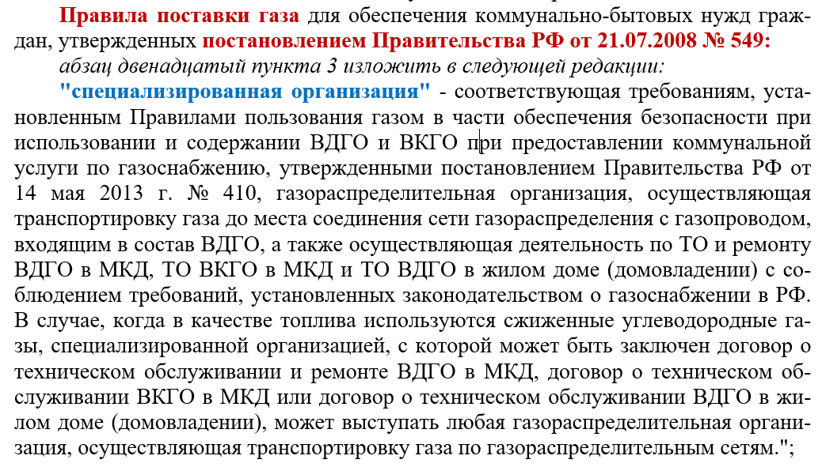
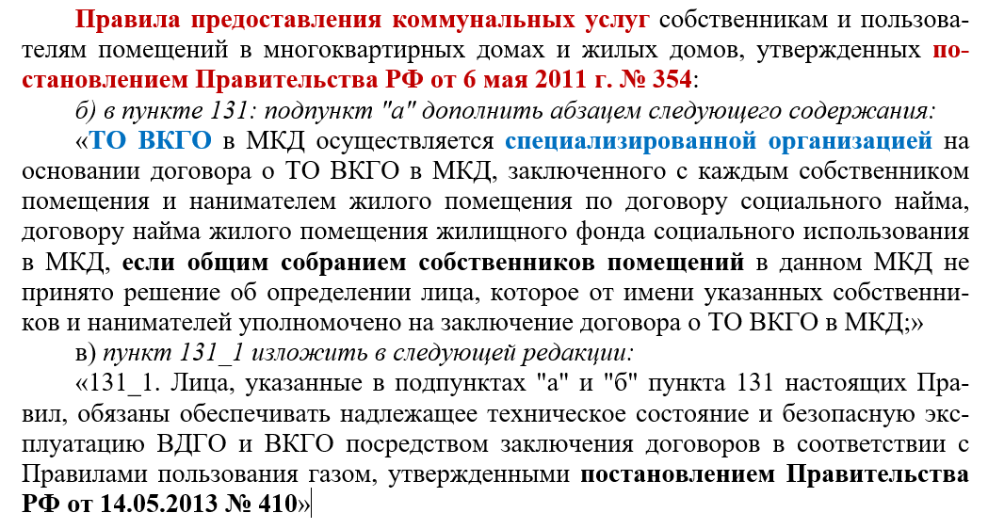
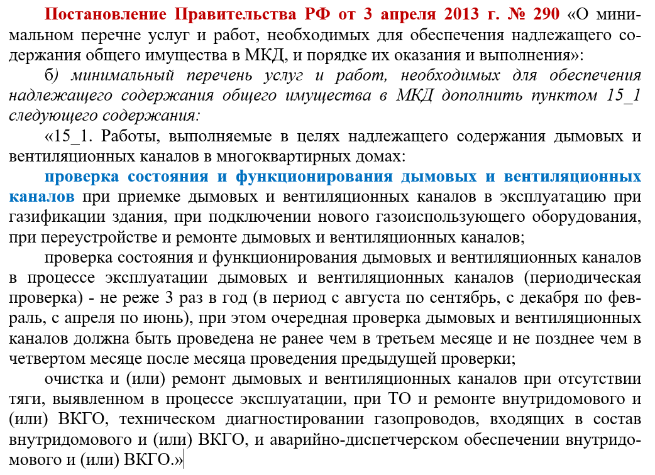
Постановление Правительства РФ № 859

Slide 8
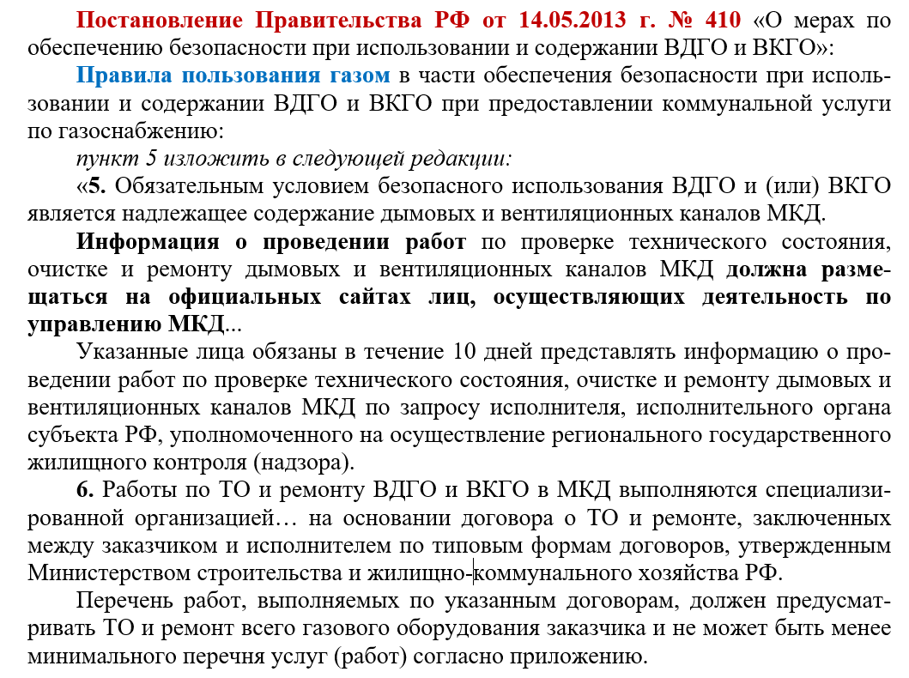

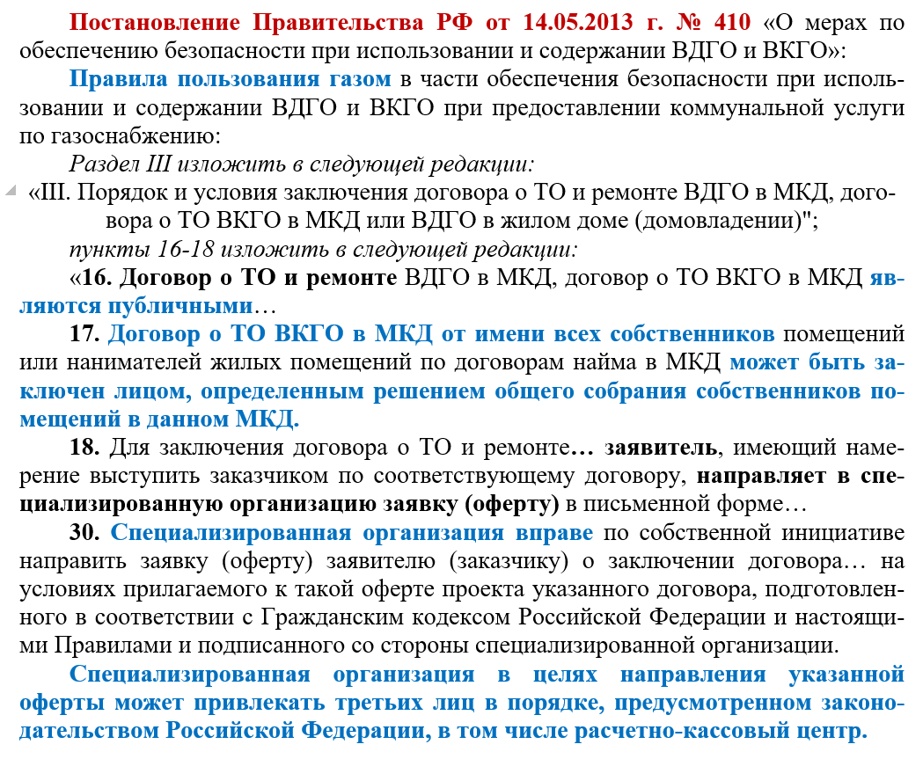
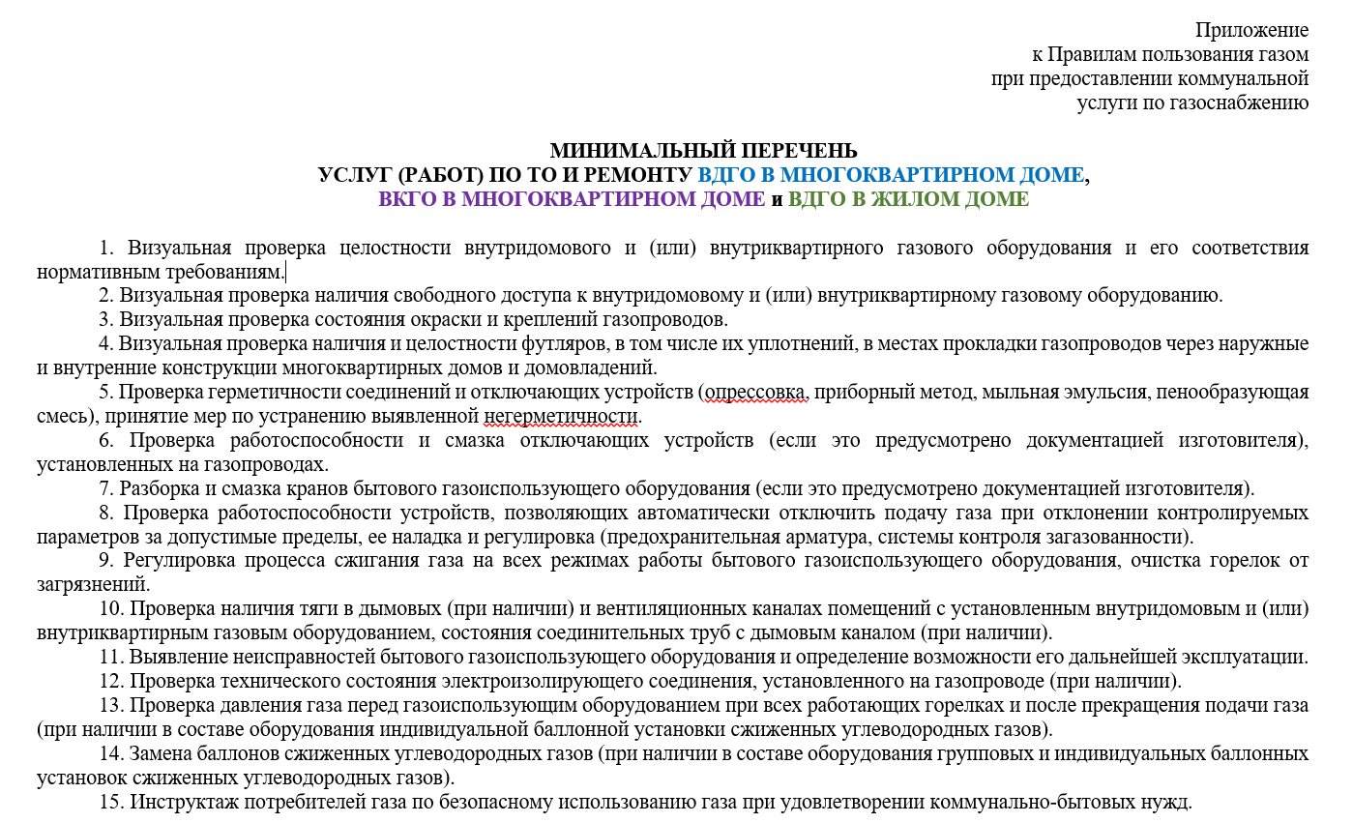
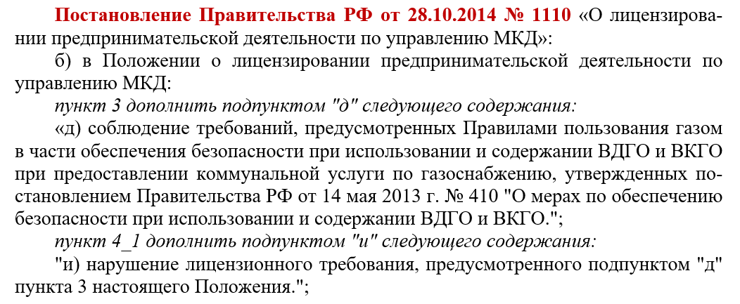
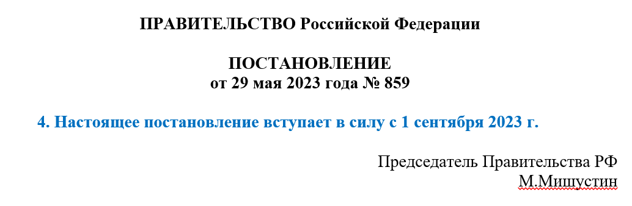

Slide 9
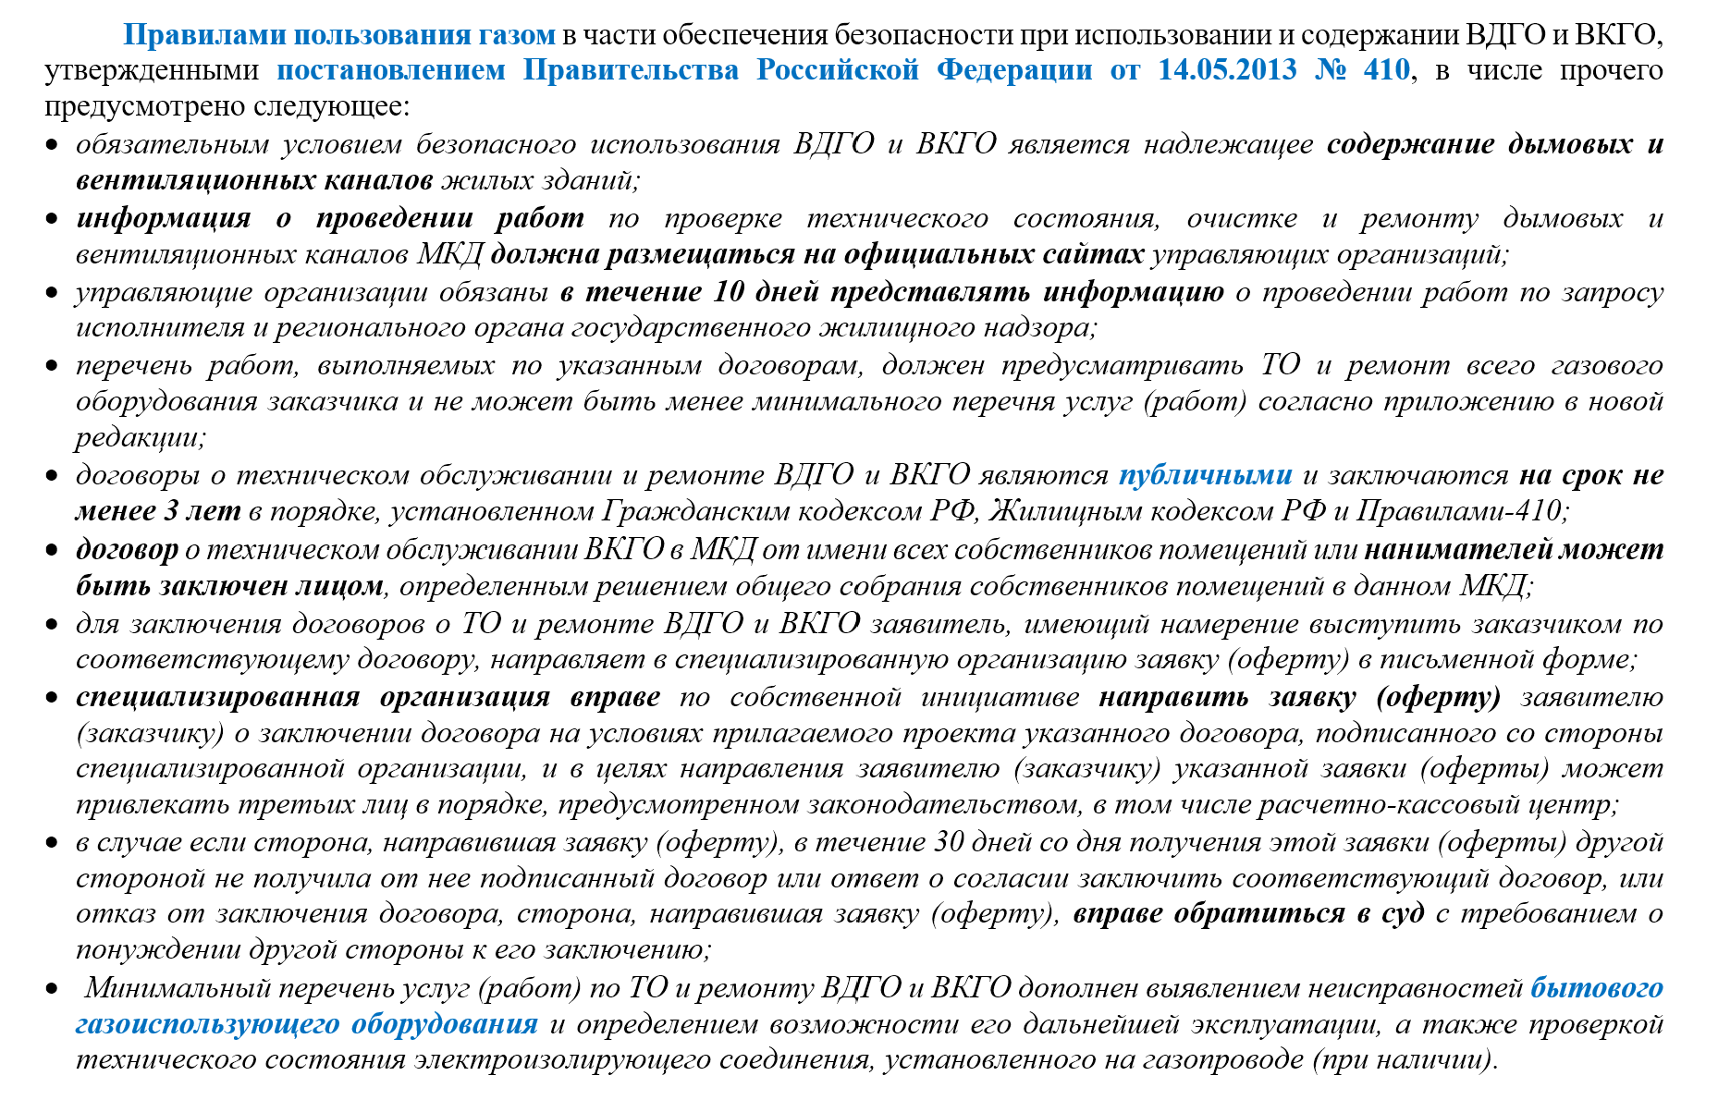

Slide 10
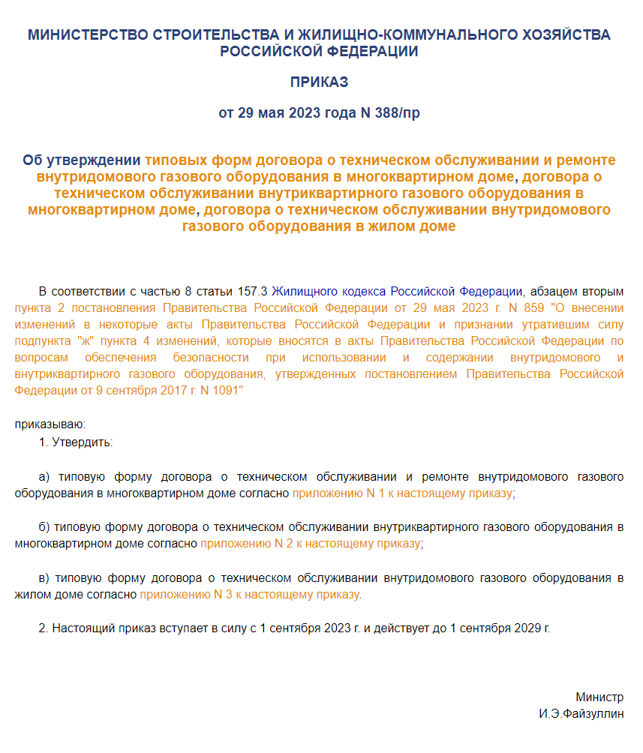
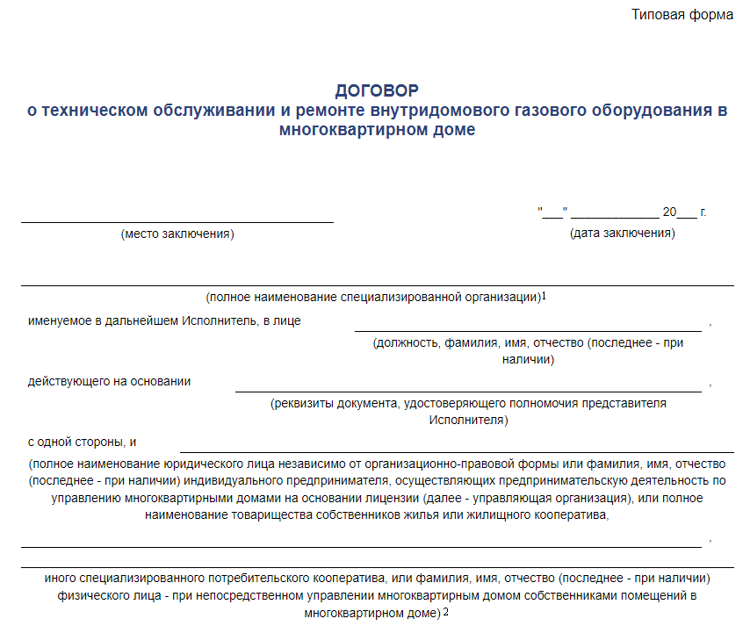
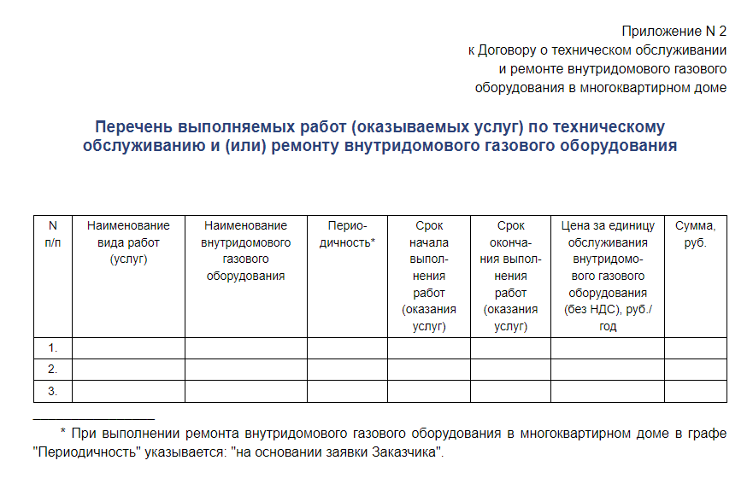
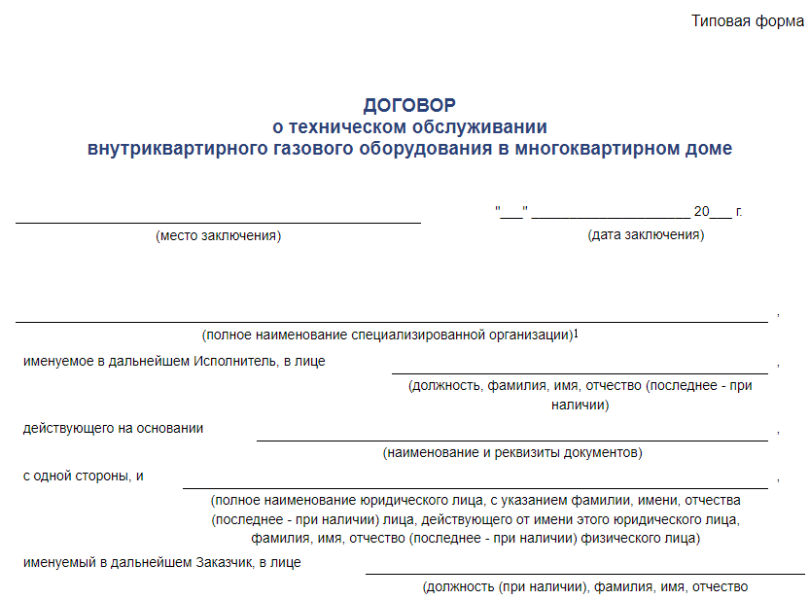
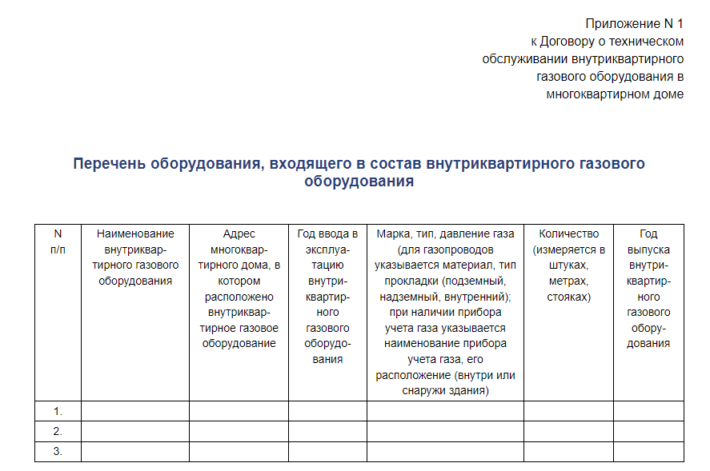
Договоры на техническое обслуживание ВДГО и ВКГО

Slide 11
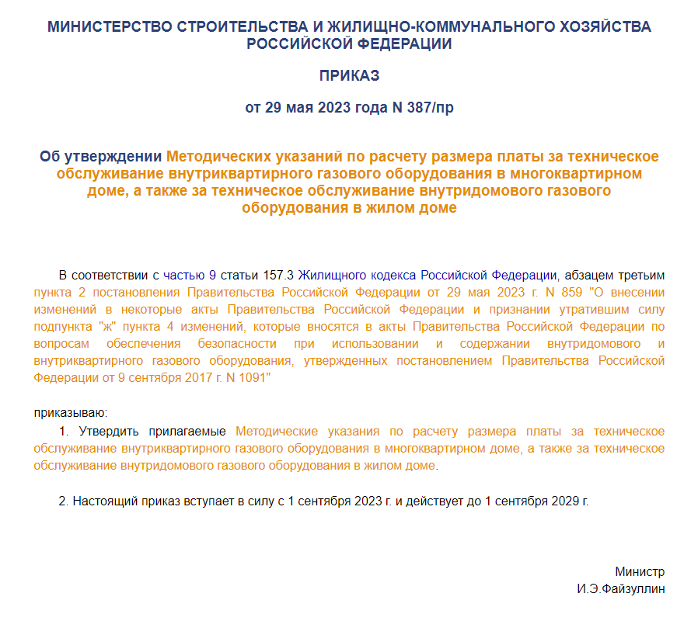
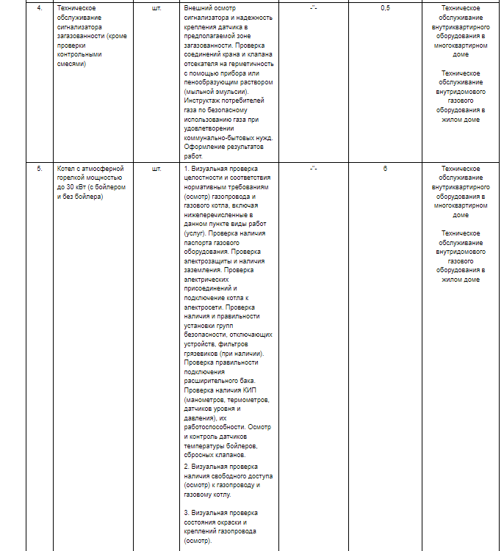
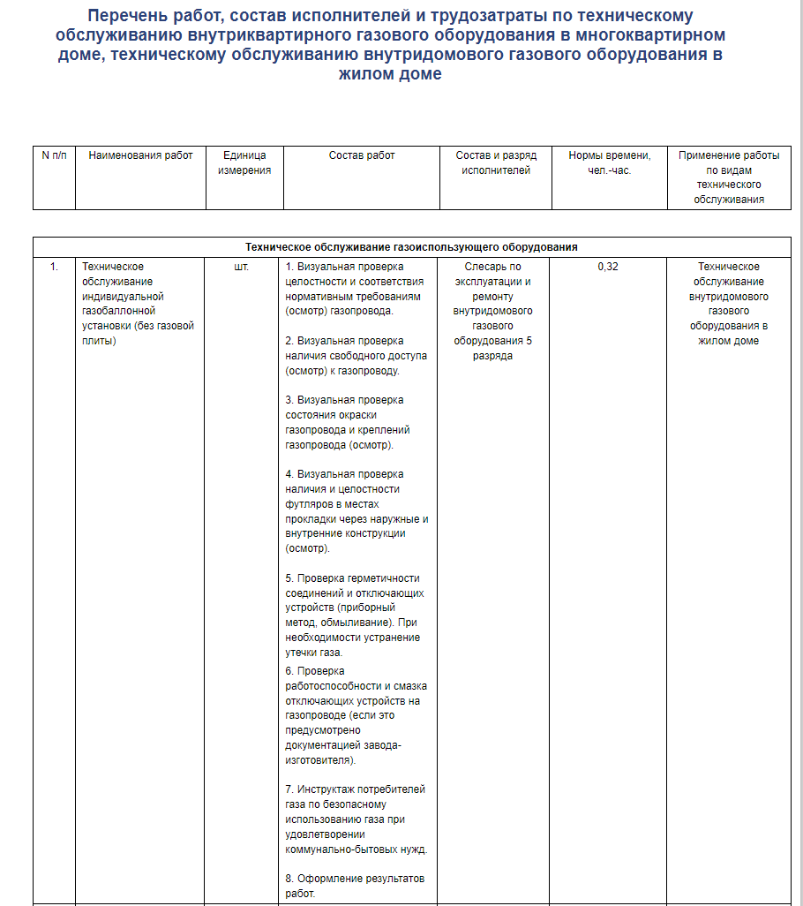
Размер платы за ТО ВКГО в МКД

Slide 12
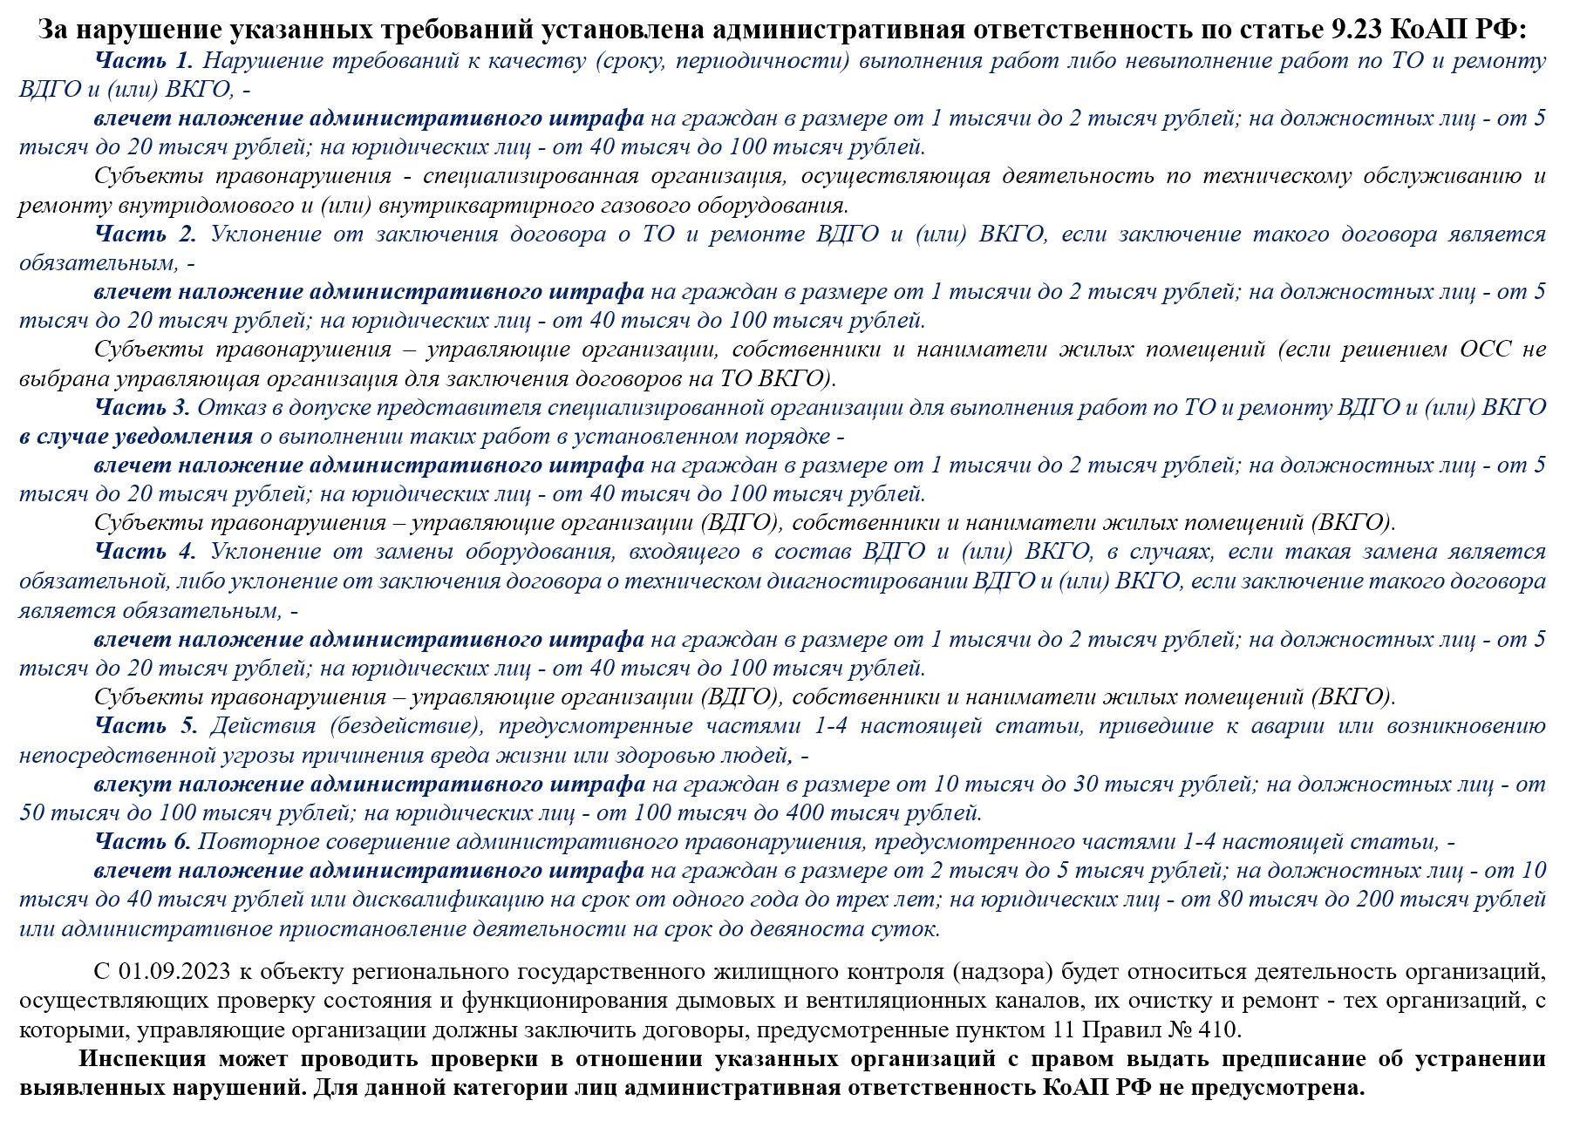

Slide 13
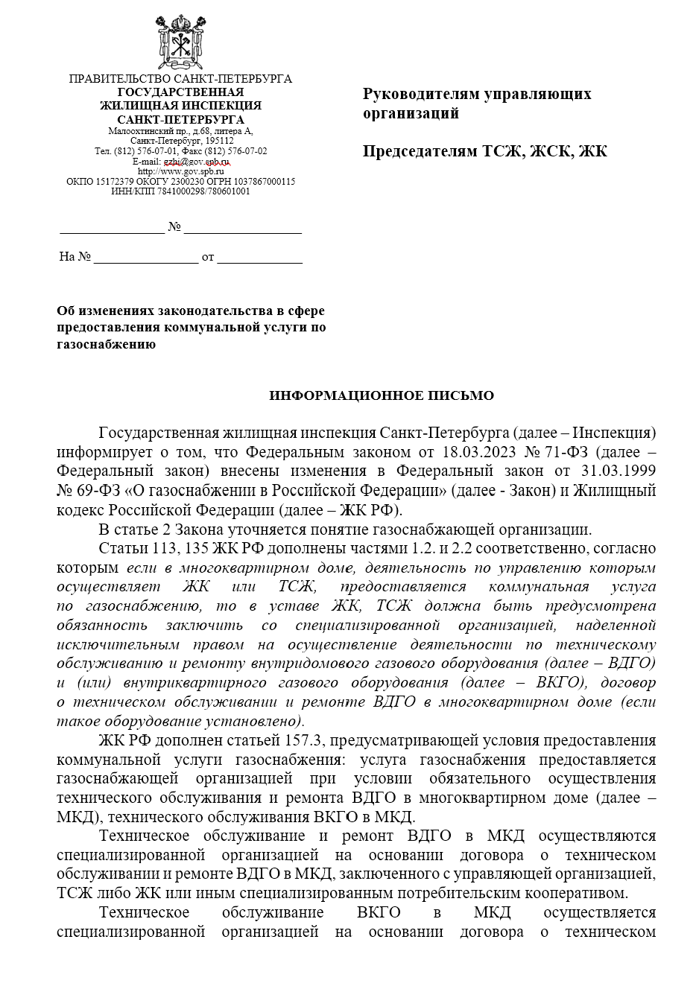
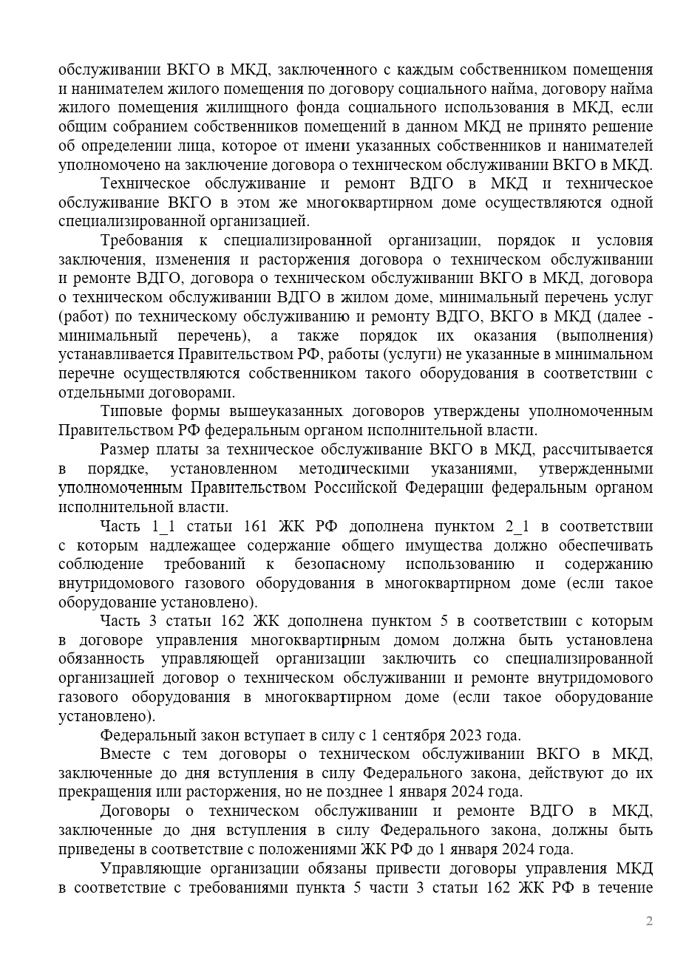
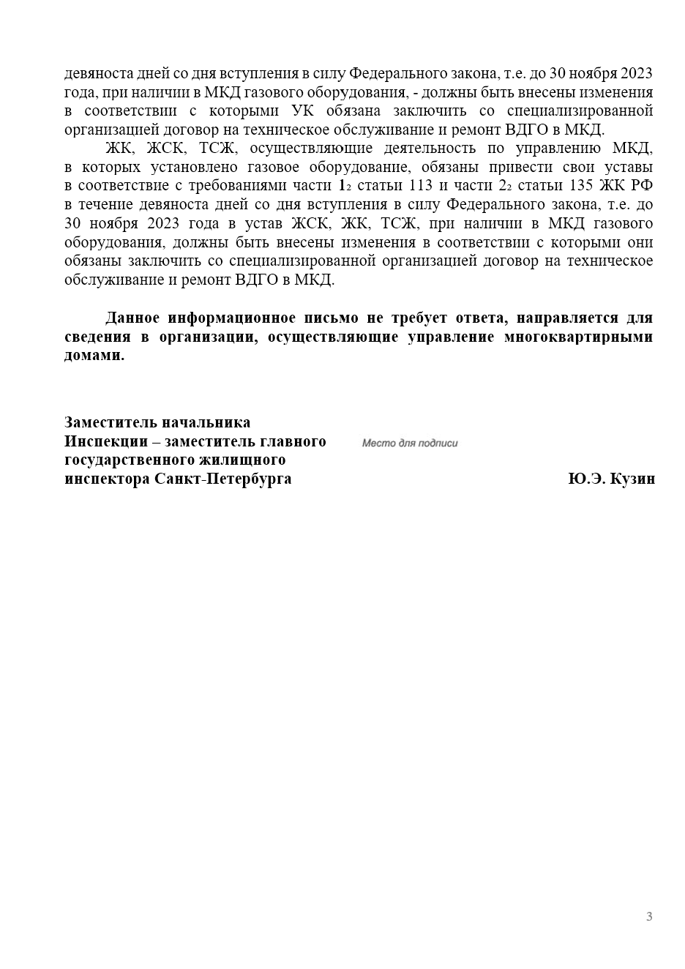

Slide 14
Мероприятия по реализации требований закона
Информирование населения
Утверждение размера платы за ТО ВКГО
Проведение информационной кампании об изменении законодательства, в т.ч. через СМИ
Расчеты размера платы за ТО ВКГО в МКД согласно Приказу Минстроя России №387/пр
Срок: до 01.09.2023
Срок: до 01.09.2023
Заключение договоров на ТО ВКГО
Заключение договоров на ТО ВДГО
Внесение изменений в договоры управления и Уставы ТСЖ, ЖСК
Договор на ТО ВКГО носит публичный характер, требует направление оферты ГРО всем собственникам помещений МКД либо проведение ОСС по выбору УК в качестве их представителя
ГРО необходимо перезаключить договоры на ТО ВДГО на дома, которые обслуживались ранее иными специализированными организациями
УО, ТСЖ, ЖСК обязаны внести изменения в договоры управления и Уставы ТСЖ, ЖСК при наличии в МКД ВДГО об обязанности заключить с ГРО договор на ТО и ремонт ВДГО
ГРО необходимо перезаключить договоры на ТО ВДГО на дома, которые обслуживались ранее иными специализированными организациями
Срок: с 01.09.2023 по 01.01.2024
Срок: с 01.09.2023 по 01.01.2024
Срок: до 30.11.2023

